Slide 1
第二章 第四节 通知消息和菜单

Slide 2
教学目标
掌握Android的三种提醒类型
掌握Android中菜单的使用

Slide 3
目录
1
对话框的使用
2
Toast的使用
3
Notification的使用
4
菜单的使用

Slide 4
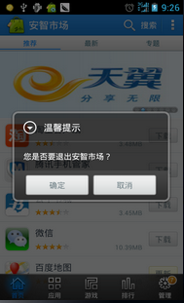
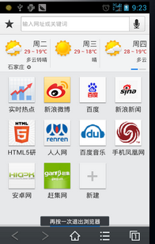
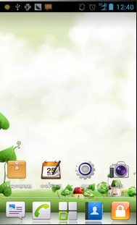
Android中的提示信息
Android中系统经常会向用户反馈一些提示信息。

Slide 5
Android中的提示信息的形式
Android中系统经常会向用户反馈一些提示信息。
Android中的提示信息，根据其展现形式可以分为以下几类：
对话框（模式对话框）：以弹出层形式强制用户作出响应；
Toast：显示提示信息，显示时间较短；
Notification：在状态栏显示通知信息，除非用户查看信息或删除信息，否则一直在状态栏显示。

Slide 6
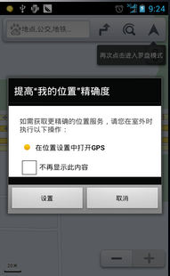
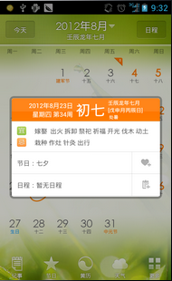
对话框简介
对话框：以弹出层形式显示内容的视图控件，强制用户做出响应，属于模式对话框。

Slide 7
对话框简介
对话框：以弹出层形式显示内容的视图控件。
对话框的应用也很广泛，很多应用的"新版本"信息、退出时提示、列表项目附加信息等等都是使用对话框形式展现的。
在Android中使用AlertDialog类来实现基本对话框的创建。
AlertDialog是最常用的对话框类；
DatePickerDialog、ProgressDialog、TimePickerDialog是子类，方便创建一些特殊的对话框。

Slide 8
使用AlertDialog对话框
在Android中使用对话框有两种方法：
直接在Activity的onCreate( )回调方法中创建对话框；
使用Activity的onCreateDialog( )回调方法创建对话框。
使用对话框的基本流程：
创建AlertDialog.Builder对象（AlertDialog的创建器）；
调用AlertDialog.Builder对象的方法为对话框设置属性（标题、图标、内容、按钮等）；
使用AlertDialog.Builder对象的create( )方法创建对话框；
使用AlertDialog对象的show( )方法显示对话框。

Slide 9
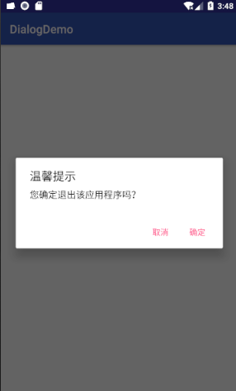
简单对话框实现
实现一个简单的对话框。
创建简单的带有两个按钮的对话框；
在onCreate( )回调方法中创建对话框；
提示：
退出当前应用使用当前Activity的finish( )方法。

Slide 10
Step0：添加按钮并绑定单击事件
在Activity中为该按钮绑定单击事件；
// 为"退出"按钮绑定单击事件
Button Btn = findViewById(R.id.Btn_Main_button);
Btn.setOnClickListener(new View.OnClickListener() {
public void onClick(View v) {
// ......
}
});

Slide 11
Step1：创建对话框创建器
使用AlertDialog.Builder类创建创建器；
AlertDialog.Builder adBuilder
= new AlertDialog.Builder(MyActivity.this);

Slide 12
Step2：设置对话框属性
设置基本属性；
adBuilder.setTitle("温馨提示");
adBuilder.setMessage("您确定要退出安智市场吗？");
添加按钮；
adBuilder.setPositiveButton("确定", new OnClickListener() {
public void onClick(DialogInterface dialog, int which) {
// 退出当前应用
MyActivity.this.finish();
}
});
adBuilder.setNegativeButton("取消", null);

Slide 13
Step3、4：创建、显示对话框
创建对话框；
AlertDialog ad = adBuilder.create( );
显示对话框。
ad.show( );

Slide 14
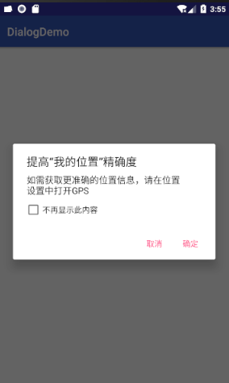
使用AlertDialog对话框
实现一个自定义内容的对话框
创建自定义内容的对话框；
使用onCreateDialog( )回调方法；
提示：
加载用户自定义布局的XML文件，使用：
getLayoutInflater().inflate( )

Slide 15
Step0：添加XML布局文件
在主布局文件中添加按钮并绑定单击事件；
添加res/layout/dialog.xml文件，为对话框内容的布局页面；

Slide 16
Step1、2：创建、设置对话框创建器
在Activity的onCreateDialog方法中创建对话框创建器；
AlertDialog.Builder adBuilder
= new AlertDialog.Builder(this);
在Activity的onCreateDialog( )方法中设置对话框标题；
adBuilder.setTitle("提高\"我的位置\"精确度");

Slide 17
Step2：设置对话框创建器
加载对话框内容布局文件；
// 加载用户自定义布局文件
View dialogLayout = getLayoutInflater()
.inflate(R.layout.dialog, null);
adBuilder.setView(dialogLayout);
// 为用户自定义的布局文件视图控件绑定事件监听器
CheckBox cbAgreen = dialogLayout
.findViewById(R.id.Cb_Dialog_Agree);
// 为多选框绑定事件监听器
// ......

Slide 18
Step2：设置对话框创建器
为对话框添加按钮；
// 为对话框添加按钮
adBuilder.setPositiveButton("确定", new OnClickListener() {
public void onClick(DialogInterface dialog, int which) {
// 执行操作
}
});
adBuilder.setNegativeButton("取消", null);

Slide 19
Step3、4：创建、显示对话框
创建对话框；
return adBuilder.create();
在Activity中按钮的监听器方法中调用，显示对话框。
showDialog( 对话框标识id );

Slide 20
PopupWindow
PopupWindow是用来实现一个弹出框的，可以使用任意布局的View作为其内容，这个弹出框是悬浮在当前activity之上的。
PopupWindow与AlertDialog的主要区别是：
AlertDialog只能默认显示在屏幕最中间（当然也可以通过设置WindowManager参数来改变位置）；
PopupWindow可以指定显示位置的，更加灵活。

Slide 21
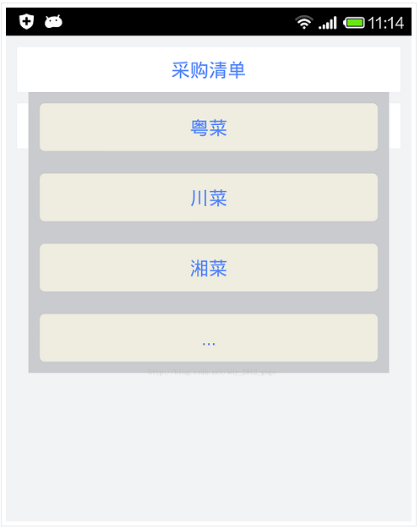
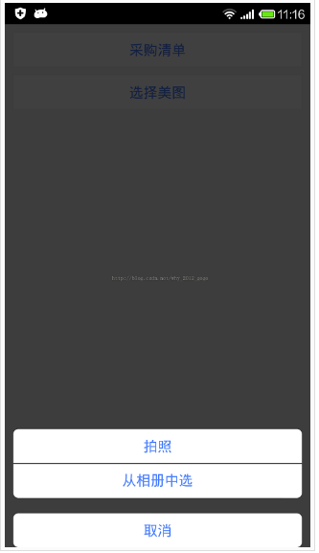
PopupWindow示例
Notes:
http://blog.csdn.net/harvic880925/article/details/49272285

Slide 22
对话框小结
对话框：在应用的退出、更新、提示等地方使用。
AlertDialog
对话框使用方法小结：
宏观上，对话框创建有两种方法。
在事件监听器中直接创建对话框；
在onCreateDialog( )回调方法中创建对话框。
对话框创建及使用流程：
创建AlertDialog.Builder对象；
设置对话框属性（标题、图标、内容、按钮、……）；
创建、显示对话框。
PopupWindow

Slide 23
目录
1
对话框的使用
2
Toast的使用
3
Notification的使用
4
菜单的使用

Slide 24
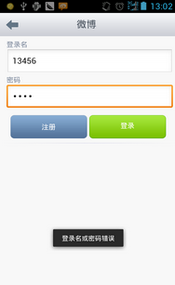
Toast简介
Toast：没有焦点（即不干扰用户其它操作），且显示时间较短，会自动消失。

Slide 25
Toast简介
Toast：没有焦点（即不干扰用户其它操作），且显示时间较短，会自动消失。
Toast一般使用在用户信息合法性校验、关闭应用时的提示等场合。
同对话框一样，Toast一般在事件监听器中使用（即当特定事件触发时，显示Toast消息）。

Slide 26
使用Toast
Toast使用的基本流程：
创建Toast；
设置Toast基本属性；
可以设置Toast消息内容来自于XML布局文件，使用流程基本同对话框，方法为Toast.setView( )。
显示Toast。

Slide 27
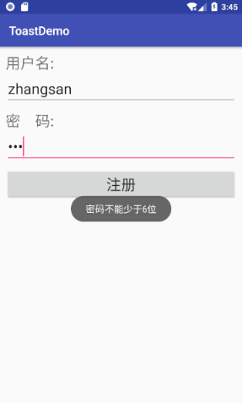
使用Toast
实现简单的用户注册信息校验
当点击“注册”按钮时，校验密码
弹出Toast

Slide 28
使用Toast
Step0：在XML文件中添加视图控件并绑定单击事件（用以触发Toast）；
在res/layout/main.xml文件中添加按钮（略）；
在Activity中为"注册"按钮绑定单击事件（略）。

Slide 29
Step1：创建Toast
创建Toast；
在"注册"按钮的监听器方法中。
Toast toastTip
= Toast.makeText(MyActivity.this,
"提示字符串",
Toast.LENGTH_LONG);
第1个参数：表示上下文环境。
第2个参数：提示文本。
第3个参数：提示信息显示时间。
Notes:
// 第一个参数：当前的上下文环境。可用getApplicationContext()或this
// 第二个参数：要显示的字符串。也可是R.string中字符串ID
// 第三个参数：显示的时间长短。Toast默认的有两个LENGTH_LONG(长)和LENGTH_SHORT(短)，也可以使用毫秒如2000ms

Slide 30
Step2：设置Toast
设置Toast基本属性；
toastTip.setGravity(Gravity.CENTER, 0, 0);
设置Toast信息的显示位置。
其它常用属性参考：
http://developer.android.com/reference/android/widget/Toast.html
Notes:
setGravity(int gravity, int xOffset, int yOffset)三个参数分别表示(起点位置,水平向右位移,垂直向下位移)

Slide 31
Step3：使用Toast
显示Toast。
toastTip.show( );
练习：点击两次返回按钮退出系统。
Notes:
http://blog.csdn.net/ganlijianstyle/article/details/7937015

Slide 32
Toast小结
Toast：多用在用户数据校验、退出应用前提示等场合。
Toast使用流程：
创建Toast；
设置Toast基本属性（可以设置Toast内容由XML文件加载）；
显示Toast。

Slide 33
目录
1
对话框的使用
2
Toast的使用
3
Notification的使用
4
菜单的使用

Slide 34
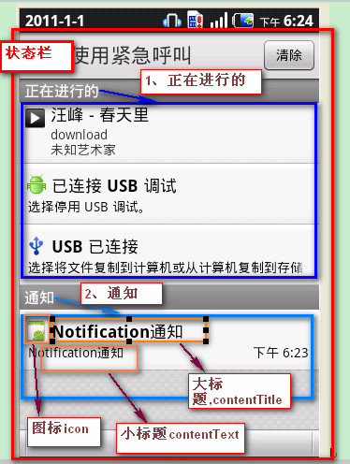
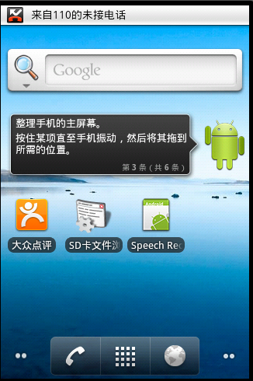
Notification简介
Notification：在状态栏显示提示信息，除非用户查看或关闭信息，状态栏才取消显示。

Slide 35
Notification简介
Notification在状态栏显示提示信息，除非用户查看或关闭信息，状态栏才取消显示。
Notification一般使用在收到短信后、收到应用的推送消息后、收到未接电话等场合。
Notification使用时，需要借助NotificationManager（通知管理器）来实现。

Slide 36
使用Notification
NotificationManager ：通知管理器类，它是一个系统服务，调用 notify() 方法可以向系统发送通知。
Notification.Builer ：通知构造器，使用建造者模式构建 Notification 对象。
Notification ：通知类，保存通知相关的数据
NotificationChannel ：通知渠道，Android API 26引入的新特性。

Slide 37
使用Notification
Notification使用的基本流程：
获取通知管理器服务（NotificationManager）；
创建通知渠道（NotificationChannel）
创建通知构造器（Notification.Builer）；
通过通知构造器创建通知（Notification）；
调用通知管理器服务发送通知。

Slide 38
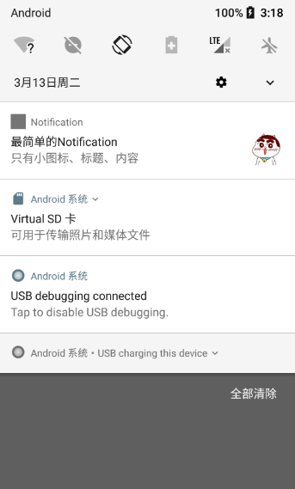
使用Notification
简单的状态栏提示信息展示。
当点击“发送”按钮时，在状态栏显示。

Slide 39
Step0：添加控件并绑定事件
在XML文件中添加视图控件并绑定单击事件（以触发Notification）；
在res/layout/avtivity_main.xml文件中添加按钮（略）。
在Activity中为"发送短信"按钮绑定单击事件（略）。

Slide 40
Step1：获取通知管理器服务
获取通知管理器服务：
NotificationManager manager
= (NotificationManager)getApplicationContext()
.getSystemService(Context.NOTIFICATION_SERVICE);

Slide 41
Step2：创建通知渠道
利用通知管理器创建通知渠道
NotificationChannel channel = new NotificationChannel( "msgId",//渠道ID "MsgChannel",//渠道名称 NotificationManager.IMPORTANCE_DEFAULT//渠道重要性 ); manager.createNotificationChannel(channel);

Slide 42
Step3：创建通知构造器
创建通知构造器：
Notification.Builder builder
= new Notification.Builder(
getApplicationContext(), "msgId")
.setContentTitle("最简单的Notification")
.setContentText("只有小图标、标题、内容")
.setSmallIcon(R.drawable.header_xiaoxin)
.setLargeIcon(BitmapFactory
.decodeResource(getResources(),
R.drawable.header_xiaoxin));

Slide 43
Step4、5：创建通知并发送
通过通知构造器创建通知：
Notification noti = builder.build();
通过通知管理器发送通知：
manager.notify(0, noti);

Slide 44
目录
1
对话框的使用
2
Toast的使用
3
Notification的使用
4
菜单的使用

Slide 45
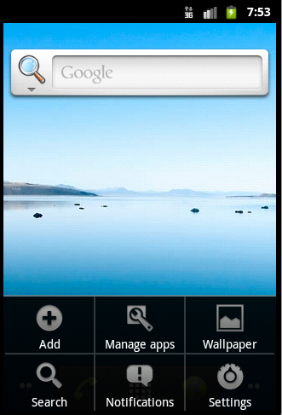
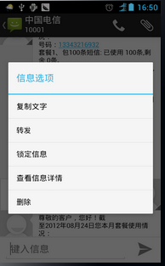
菜单简介
菜单：显示一个应用程序的主界面中不是直接可见的额外选项的视图组件。

Slide 46
菜单简介
菜单：用来显示一个应用程序的主用户界面中不是直接可见的额外选项。
菜单的应用十分广泛，应用的设置窗口、选项窗口、快捷操作等等都有菜单的身影。
在Android中支持3种菜单形式：
选项菜单；
子菜单；
上下文菜单。

Slide 47
菜单简介
选项菜单：当用户按下"Menu"键时，弹出的菜单。
如Android主窗口点击"Menu"弹出的菜单。
子菜单：当用户点击"选项菜单"中的某一项时，弹出的附加菜单。
如在选项菜单中点击某一个选项时，弹出。
上下文菜单：当用户长按某个视图元素时，弹出的菜单（相当于电脑中的右键菜单）。
如文本元素长按时，会出现"复制"类菜单。

Slide 48
使用选项菜单和子菜单
选项菜单/子菜单使用的基本流程：
创建菜单项XML布局文件（或由Java代码生成）；
在Activity中创建菜单（onCreateOptionsMenu方法）；
绑定菜单项选择事件（onOptionsItemSelected方法）。

Slide 49
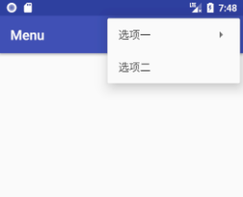
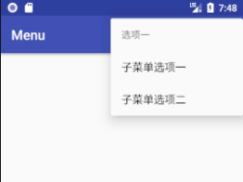
使用选项菜单和子菜单
实现简单的选项菜单，要求如下：
建立一个简单的选项菜单；
使用XML布局文件建立菜单；
该菜单中包含子菜单；
为菜单项绑定选择事件。

Slide 50
Step1:创建菜单资源
Step1：使用XML文件创建菜单资源；
在res/menu/menu_options.xml。
<?xml version="1.0" encoding="utf-8"?> <menu xmlns:android="http://schemas.android.com/apk/res/android"> <item android:id="@+id/menu_item1" android:title="选项一"> <menu> <item android:id="@+id/menu_item1_item1" android:title="子菜单选项一" /> <item android:id="@+id/menu_item1_item2" android:title="子菜单选项二" /> </menu> </item> <item android:id="@+id/menu_item2" android:title="选项二" /> </menu>

Slide 51
Step1:创建菜单资源
该文件中根节点必须是<menu>元素。
子元素可以是 <item> 或 <group> 元素。
具体节点属性参考：
http://developer.android.com/guide/topics/resources/menu-resource.html

Slide 52
Step2：加载菜单资源
在Activity中加载菜单资源；
public boolean onCreateOptionsMenu(Menu menu) {
getMenuInflater().inflate(R.menu.menu_options, menu);
return super.onCreateOptionsMenu(menu);
}
加载XML文件方式的菜单项；
若使用Java代码方式加载菜单项，需要调用menu对象的add方法为其依次添加菜单项；
具体查看：
http://developer.android.com/guide/topics/ui/menus.html#options-menu
Notes:
onCreateOptionsMenu在activity启动时自动调用

Slide 53
Step3：绑定菜单项选择事件
绑定菜单项选择事件。
public boolean onOptionsItemSelected(MenuItem item) {
switch (item.getItemId()) {
case R.id.menu_item2: // TODO
return true;
case R.id.menu_item1_item1: // TODO
return true;
......
}
return super.onOptionsItemSelected(item);
}
其它菜单事件监听器，参考：
http://developer.android.com/reference/android/app/Activity.html#pubmethods

Slide 54
使用上下文菜单
上下文菜单使用的基本流程：
创建菜单项XML布局文件（或由Java代码生成）；
在Activity中创建上下文菜单；
为视图元素绑定上下文菜单；
绑定菜单项选择事件。

Slide 55
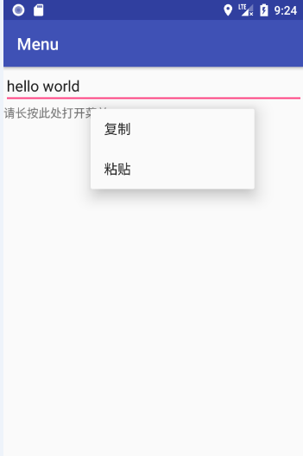
使用上下文菜单
实现简单的上下文菜单，要求如下：
模拟文本的复制和粘贴功能；
使用XML布局文件建立菜单；
该菜单中可以包含子菜单；
为菜单项绑定选择事件。

Slide 56
Step1：使用XML文件创建菜单资源
在res/menu/menu_options.xml中。
该文件的使用方法，同选项菜单。
<?xml version="1.0" encoding="utf-8"?>
<menu xmlns:android="http://schemas.android.com/apk/res/android">
<item android:id="@+id/copy"
android:title="复制" />
<item android:id="@+id/paste"
android:title="粘贴" />
</menu>

Slide 57
Step2：在Activity中加载菜单资源
加载XML文件方式的菜单项。
若使用Java代码方式加载菜单项，需要调用menu对象的add方法为其依次添加菜单项。
public void onCreateContextMenu(ContextMenu menu, View v,
ContextMenu.ContextMenuInfo menuInfo) {
getMenuInflater().inflate(R.menu.menu_options, menu);
super.onCreateContextMenu(menu, v, menuInfo);
}
具体查看：
http://developer.android.com/guide/topics/ui/menus.html#context-menu

Slide 58
Step3：绑定菜单项选择事件
public boolean onContextItemSelected(MenuItem item) {
Context context = getApplicationContext();
ClipboardManager cm = (ClipboardManager)
getSystemService(Context.CLIPBOARD_SERVICE); // 获取剪贴板管理服务
switch (item.getItemId()) {
case R.id.copy:
EditText editText = findViewById(R.id.source_text);
cm.setPrimaryClip(ClipData.newPlainText("test",
editText.getText().toString())); // 获取文本并放入剪贴板中
return true;
case R.id.paste:
TextView textView = findViewById(R.id.copy_text);
textView.setText(cm.getPrimaryClip().getItemAt(0).getText().toString());
return true;
}
return super.onOptionsItemSelected(item);
}

Slide 59
Step4：为TextView注册上下文菜单
在onCreate( )方法中为TextView控件注册上下文菜单。
TextView textView = findViewById(R.id.copy_text);
registerForContextMenu(textView);
ContextMenu必须通过Activity的 registerForContextMenu(View)来进行注册，而OptionsMenu不用。

Slide 60
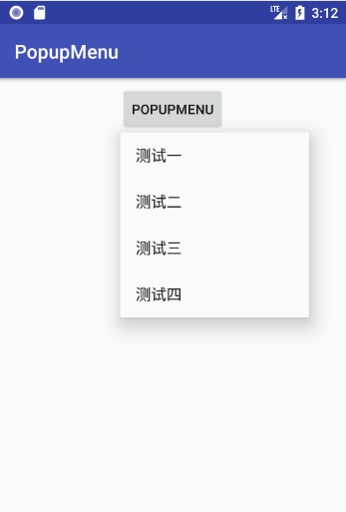
PopupMenu
PopupMenu可以非常方便的在指定view的下面显示一个弹出菜单，类似于ActionBar溢出菜单的效果。

Slide 61
Step1：创建菜单文件
<?xml version="1.0" encoding="utf-8"?>
<menu xmlns:android="http://schemas.android.com/apk/res/android">
<item android:id="@+id/item1" android:title="测试一"/>
<item android:id="@+id/item2" android:title="测试二"/>
<item android:id="@+id/item3" android:title="测试三"/>
<item android:id="@+id/item4" android:title="测试四"/>
</menu>

Slide 62
Step2：给Button添加点击监听
在Activity的onCreate( )方法中为Button添加点击监听。
final Button btn = findViewById(R.id.button);
btn.setOnClickListener(new View.OnClickListener() {
@Override
public void onClick(View v) {
// Step3、Step4
}
});

Slide 63
Step3：创建弹出菜单并填充
给指定Button创建弹出弹出菜单对象；
通过XML文件对创建的弹出菜单对象进行填充。
// 给Button创建弹出菜单
PopupMenu popupMenu
= new PopupMenu(getApplicationContext(), btn);
// 通过XML文件对菜单进行填充
popupMenu.getMenuInflater()
.inflate(R.menu.popup_menu, popupMenu.getMenu());

Slide 64
Step4：菜单添加点击监听并显示
// 给弹出菜单添加点击监听
popupMenu.setOnMenuItemClickListener(new PopupMenu
.OnMenuItemClickListener() {
@Override
public boolean onMenuItemClick(MenuItem item) {
// TODO
return false;
}
});
// 显示弹出菜单
popupMenu.show();

Slide 65
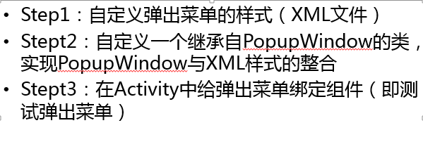
PopupWindow实现菜单

Slide 66
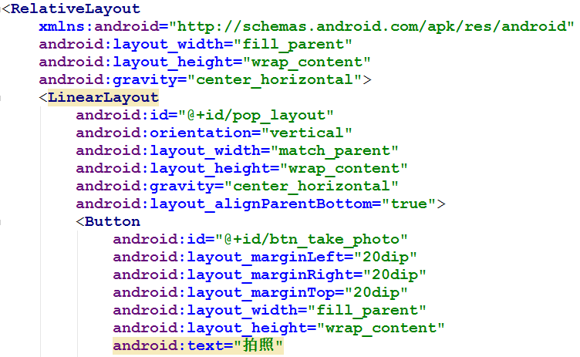
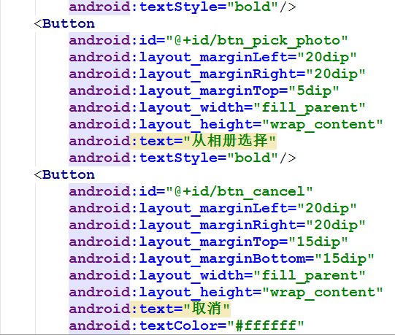

PopupWindow实现菜单示例
Step1：

Slide 67
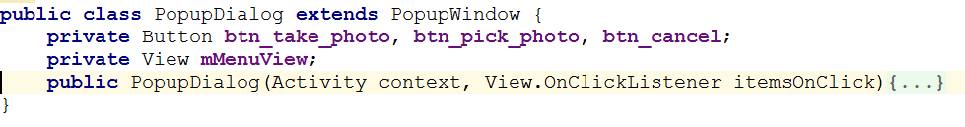
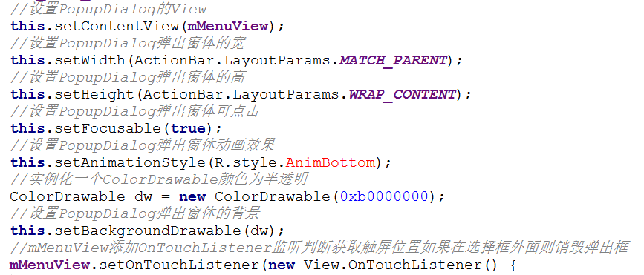
PopupWindow实现菜单示例
Stept2：

Slide 68
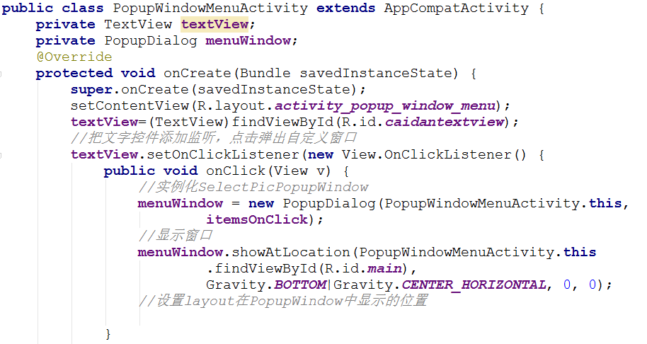
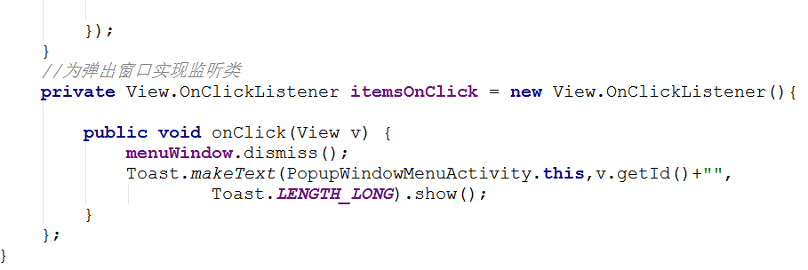
PopupWindow实现菜单示例
Stept3：

Slide 69
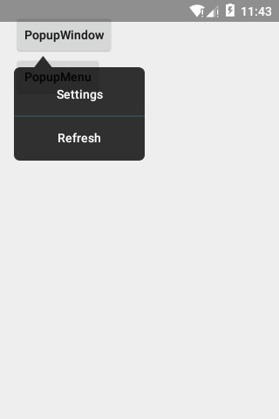
PopupWindow和PopupMenu
Notes:
http://blog.csdn.net/a379992210/article/details/48423923

Slide 70
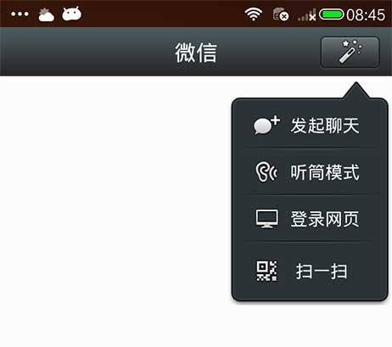
PopupWindow仿PopupMenu
Notes:
http://dwtedx.com/itshare_354.html

Slide 71
ActionBar
ActionBar：活动条，位于传统标题栏的位置，即屏幕的顶部。
ActionBar的主要功能：
显示选项菜单的菜单项；
使用程序图标作为返回Home或者向上的导航操作；
提供交互式的View作为Action View；
提供基于Tab的导航方式，可用于切换多个Fragment；
提供基于下拉的导航方式。

Slide 72
ActionBar
Android SDK高于11版本的默认会启用ActionBar组件。
ActionBar的显示和隐藏可以通过程序来控制。
show()：显示ActionBar。
hide()：隐藏ActionBar。

Slide 73
使用ActionBar显示选项菜单项
解决没有Menu按键的问题，通过ActionBar可以将选项菜单显示成Action Item。
setShowAsAction(int actionEnum)，设置选项菜单是否显示在ActionBar上。
SHOW_AS_ACTION_ALWAYS：总是显示在ActionBar上。
SHOW_AS_ACTION_COLLAPSE_ACTION_VIEW：将ActionView折叠成普通的菜单项。
SHOW_AS_ACTION_IF_ROOM：当ActionBar位置足够时才显示。
SHOW_AS_ACTION_NEVER：不将MenuItem显示在ActionBar上。
SHOW_AS_ACTION_WITH_TEXT：将MenuItem显示在ActionBar上，并显示该菜单项的文本。

Slide 74
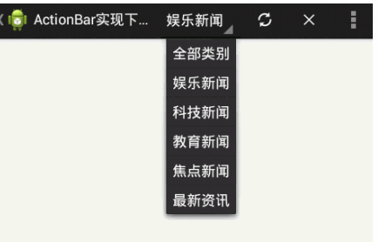
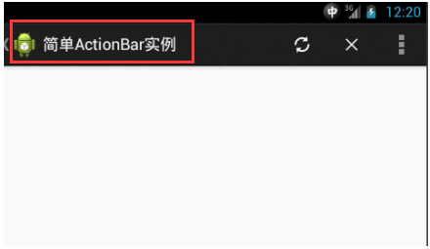
ActionBar的其他功能
启动程序图标导航。
实现下拉式导航。
下拉式导航
启动程序图标导航

Slide 75
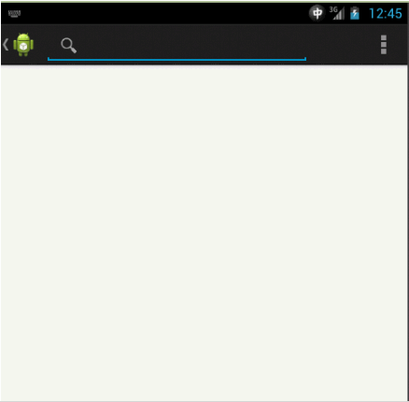
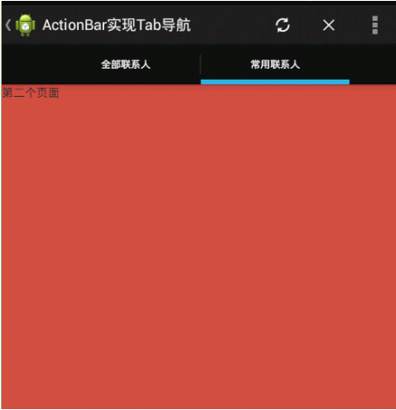
ActionBar的其他功能
实现搜索导航。
实现Tab导航。
搜索导航
实现Tab页导航

Slide 76
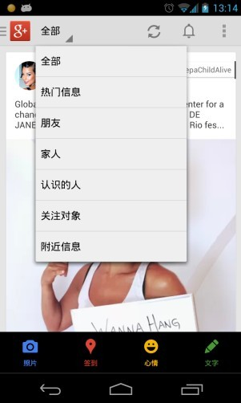
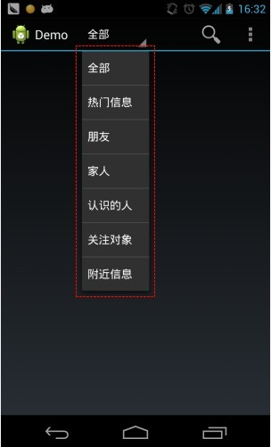
ActionBar
Notes:
http://blog.csdn.net/yuxlong2010/article/details/9299507

Slide 77
菜单小结
菜单分类：
选项菜单；
子菜单；
上下文菜单。
菜单使用的基本流程：
建立菜单布局视图（使用XML或Java代码方式）；
在Activity中加载菜单视图；
绑定元素的上下文菜单（仅限上下文菜单）；
为菜单绑定事件监听器。

Slide 78
课外练习
Notes:
http://blog.csdn.net/brastom/article/details/19487657
http://www.okbase.net/file/item/27747

Slide 79
内容回顾
1
对话框的使用
2
Toast的使用
3
Notification的使用
4
菜单的使用

